Slide 1
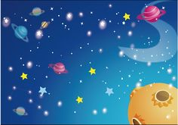
“LOS PLANETAS”
María
Carlota
Antonio
Marcos
Martina
Marta
Blanca
Daniel
Jose
Seño
CURSO 2019/2020

